Slide 1
Темы для исследовательского проекта
«Есть ли у симфонии будущее?»

Slide 2
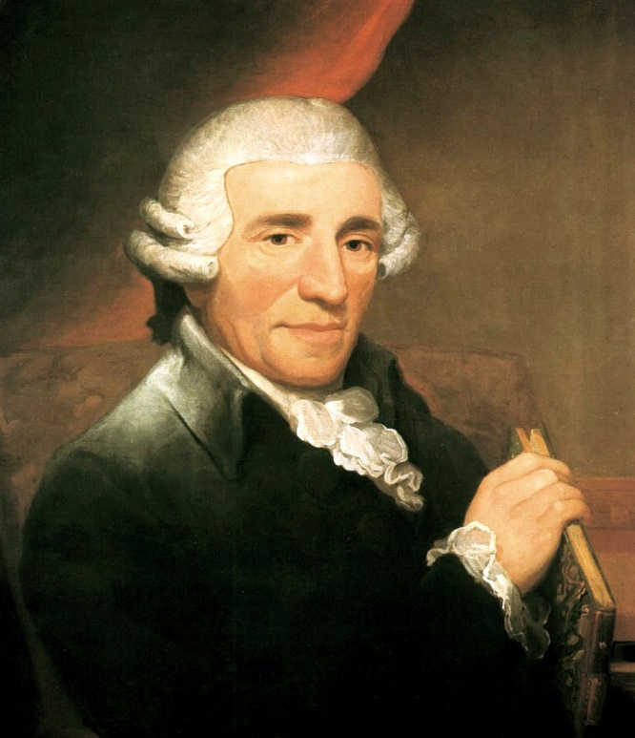
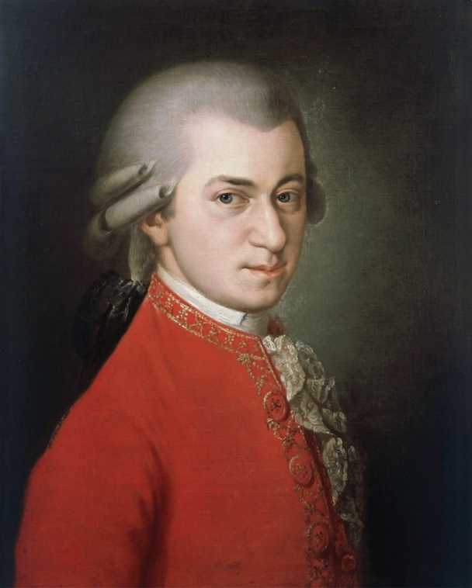
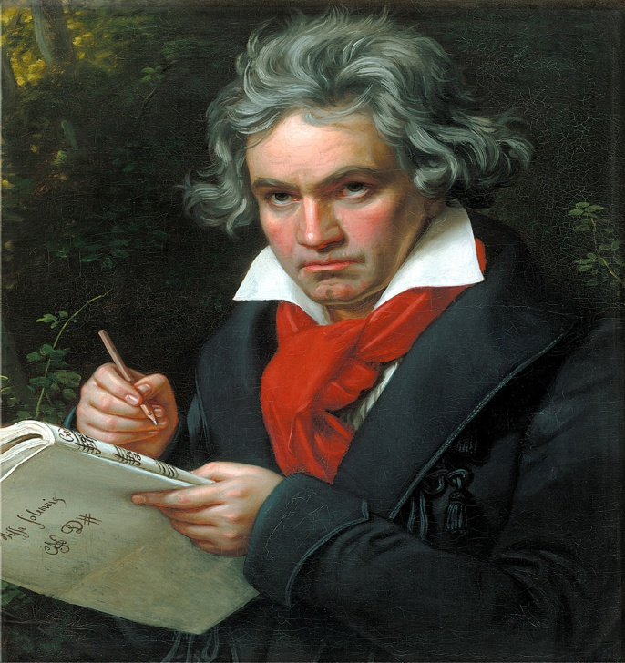
Симфония, как жанр музыкального искусства, в процессе нескольких столетий, обрела не только незыблемую будущность и актуальность для будущих поколений, но и явилась по сути своей вневременным духовным сокровищем.

Slide 3
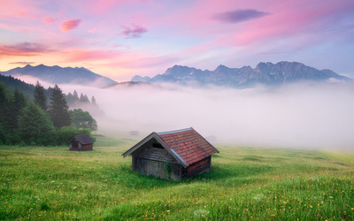
«Пасторальная»
За 6-ой симфонией Бетховена закрепилось название «Пасторальная». Для тех времён это означало обращение к природе.

Slide 4
Эта симфония явилась гимном природе, которая не изменилась и по сей день, не переставая невольно восхищать человека. Поэтому художественное произведение не только актуально, а бессмертно!

Slide 5
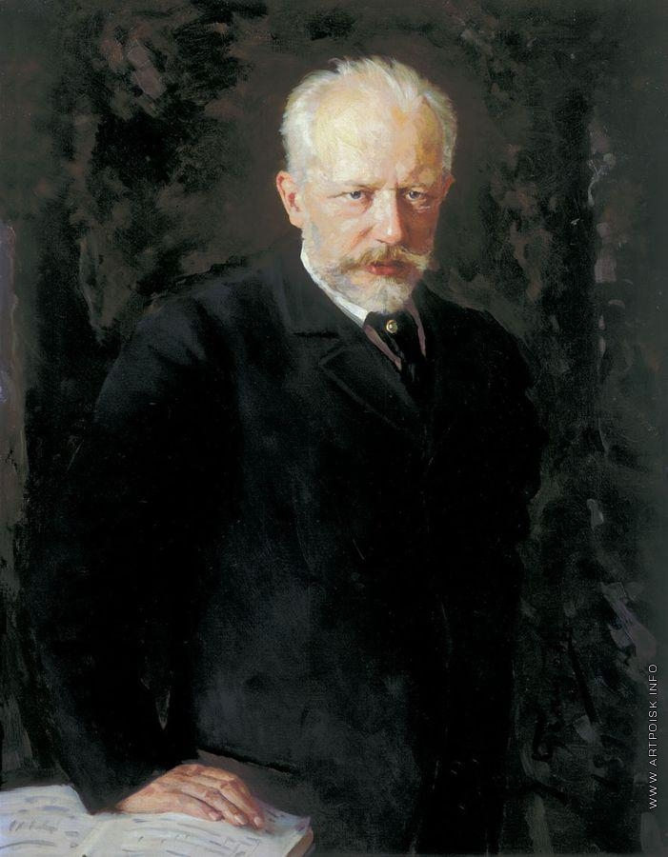
Лирико-драматическая тема
Симфония №4, №6. П.И Чайковского.
Композитор обращается к слушателю с вечной темой жизни и смерти, любви и ненависти, трагедии, одиночества, в вечном столкновении с обществом.

Slide 6
В центре находится человек с его мыслями, чувствами и страданиями. Как правило, в истории жанра симфонии имеют трагический концептуальный характер.

Slide 7
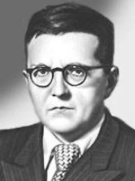
Эпические произведения
«Ленинградская» симфония Д.Д.Шостаковича. Она не только документ эпохи, но и являет собой трагедию народа, отверженную в произведениях классиков предыдущих поколений.

